Slide 1
Харківський національний економічний університет імені С.Кузнеця
Кафедра інформатики та комп’ютерної техники
Дипломний проект на тему: «Розроблення модуля "Бронювання місць на автостоянці" на основі web-технологій»
Виконала:
Здобувачка групи 6.04.126.010.18.1
ООП «Інформаційні системи та технології»
МІХНЕВСЬКА Олександра
Керівник:
к.т.н., доцент,
БРИНЗА Наталія

Slide 2
Об’єкт і мета дослідження
Об’єктом дослідження є спрощення самого процесу паркування для автомобілів.
Мета роботи – створення веб-сайту, що підтримує функціональність основних видів забезпечення для вирішення завдання «Резервування паркувальних місць» в рамках автоматизованої інформаційної системи, заснованої на веб-технологіях.

Slide 3
Актуальність обраної теми
У великих проблема збільшення кількості траспорту дуже критична, водії залишають власні автомобілі на тротуарах, на крайніх смугах дорожнього руху, а все через брак вільних паркомісць та складності їх швидкого пошуку.
Тема даної роботи є актуальною, адже кількість автомобілів росте дуже швидко і паркомісць вистачає не завжди. Нові парковки не вигідно відкривати через складність і затратність їх ведення. Даний дипломний проєкт покликаний дати водіям зручний доступ до паркомісць за допомогою розроблюваної системи.

Slide 4
АНАЛІЗ ПРЕДМЕТНОЇ ОБЛАСТІ

Slide 5
Характеристика предметної області
«Паркінгом/парковкою» називають спеціальні майданчики для зберігання автомобілів. «Паркомісце» - це виділена частина на парковці, яка призначена для стоянки одного автотранспорту.
Паркувальні комплекси можна згрупувати:
по виду: багатоповерхові, підземні, гаражі-стоянки по типу боксів, відкриті і закриті;
за тривалістю зберігання: короткочасні, тимчасові, сезонні, постійні;
щодо розміщення щодо поверхні землі: наземні, підземні та паркування на даху будівель / споруд;
щодо розміщення щодо інших об'єктів: окремо розташовані, прибудовані, вбудовані, комбіновані;
по поверховості: одноповерхові та багатоповерхові;
за типом огороджувальних конструкцій: закриті, відкриті і комбіновані.

Slide 6
Огляд і аналіз наявних аналогів
Подібних аналогів інформаційних систем для роботи з онлайн бронюванням парковок небагато, в даному дипломному проекті розглядається декілька найпопулярніших застосунків: «Parking UA», «Parkopedia», «FlyParking».
Аналіз аналогів виконувався за наступними параметрами:
Ціна
Актуальність інформації
Онлайн оплата
Зворотній зв'язок
Реєстрація на сайті
Авторизація на сайті
Онлайн-бронювання
Зручний та простий дизайн

Slide 7
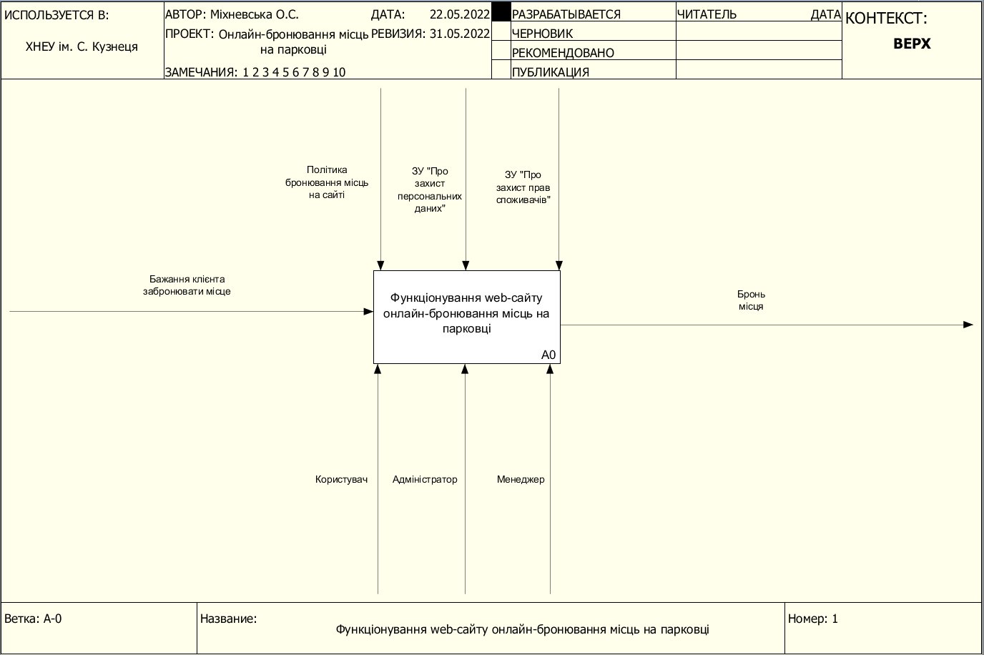
IDEF0 діаграма бізнес-процесів

Slide 8
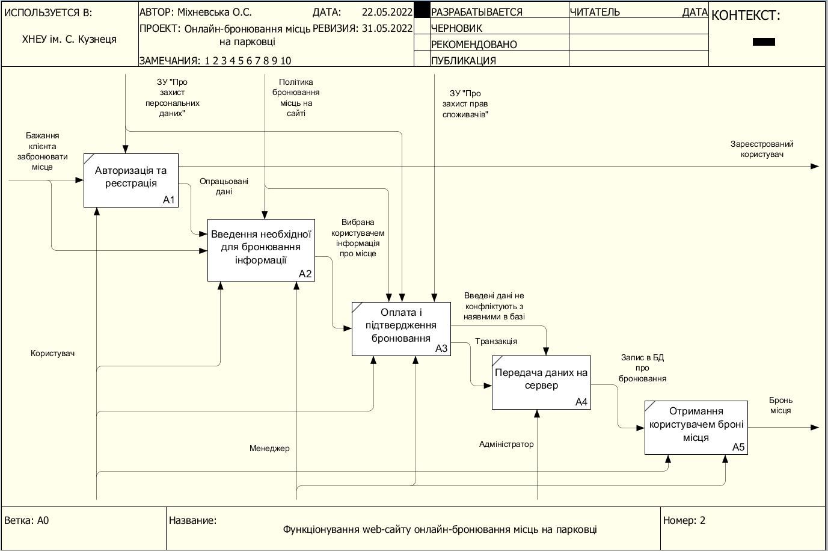
IDEF0 діаграма бізнес-процесів

Slide 9
СПЕЦИФІКАЦІЯ ВИМОГ ДО СИСТЕМИ
У ході специфікації вимог до системи було представлено глосарій, сформовано діаграму варіантів використання, специфікацію варіантів використання та діаграму послідовності.

Slide 10
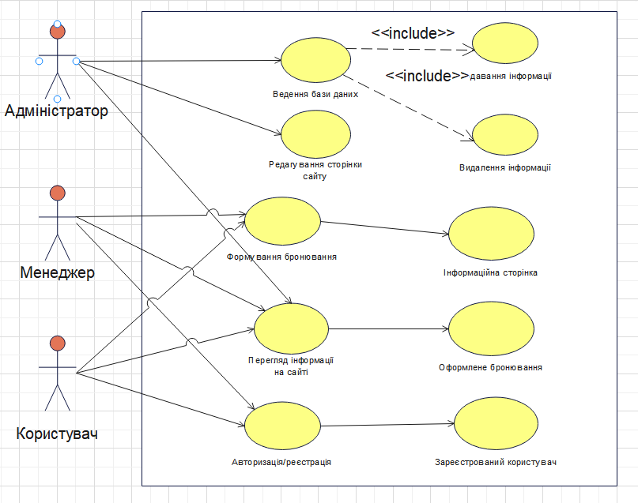
Діаграма варіантів використання

Slide 11
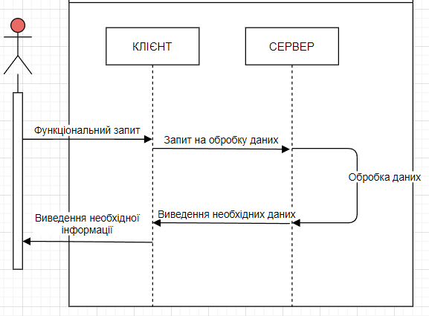
Діаграма послідовності

Slide 12
ПРОЕКТНІ РІШЕННЯ
Мета прототипу - дозволити користувачам програмного забезпечення оцінювати пропозиції розробників по дизайну кінцевого продукту, фактично випробувавши їх, замість того, щоб інтерпретувати і оцінювати дизайн на основі описів.
Мокап - це спеціальний макет, зображення реального предмета, на яке накладається елемент дизайну: логотип, обкладинка, скріншот та інше. Мокапи дозволяють відразу побачити, як об'єкт буде виглядати в реальності.

Slide 13
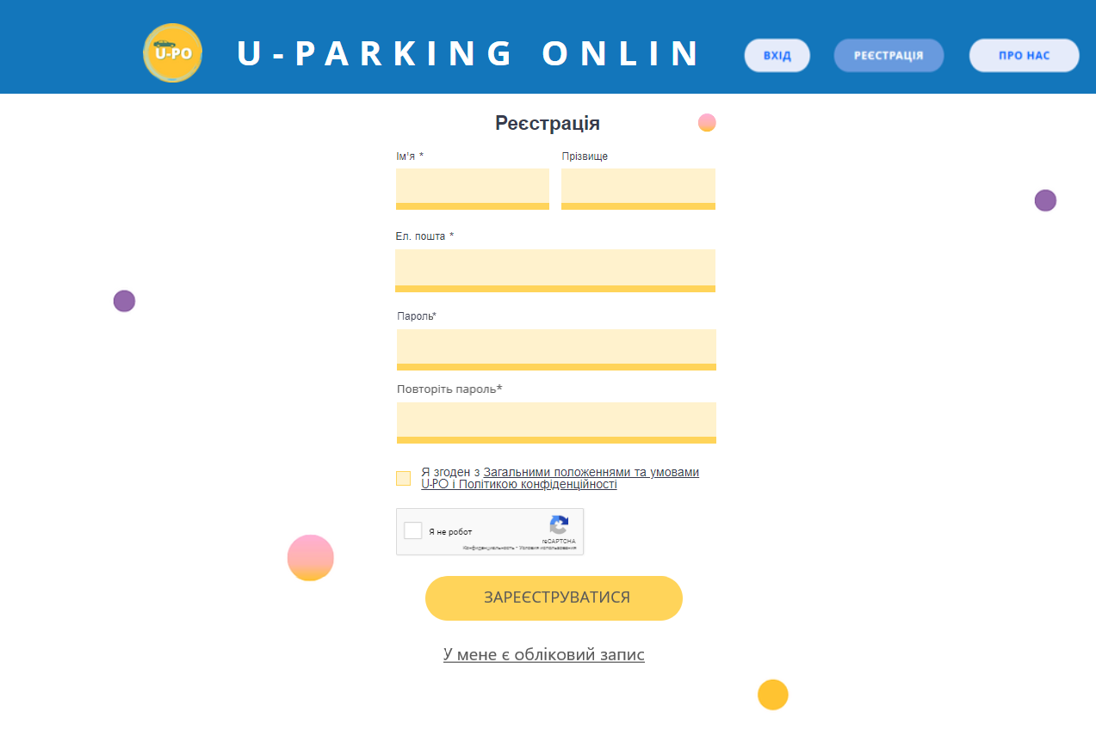
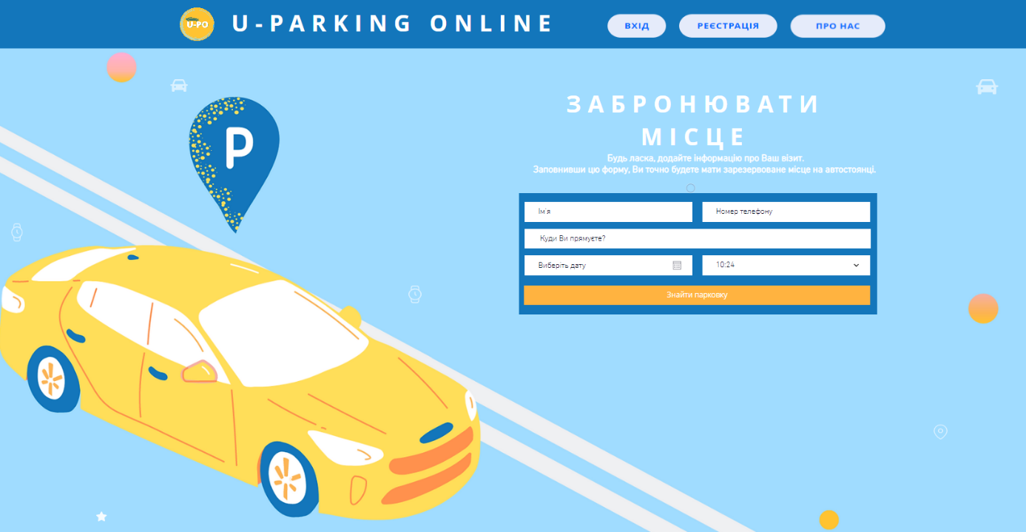
Результати прототипування
Вигляд початкової сторінки сайту онлайн-бронювання.
Користувачі сайту мають можливість зареєструватися або авторизуватися для отримання доступу до оформлення бронювання.

Slide 14
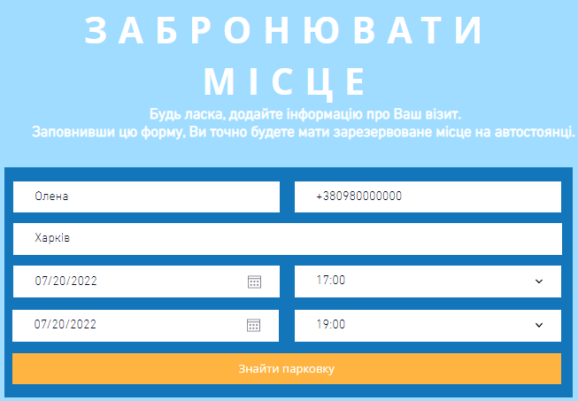
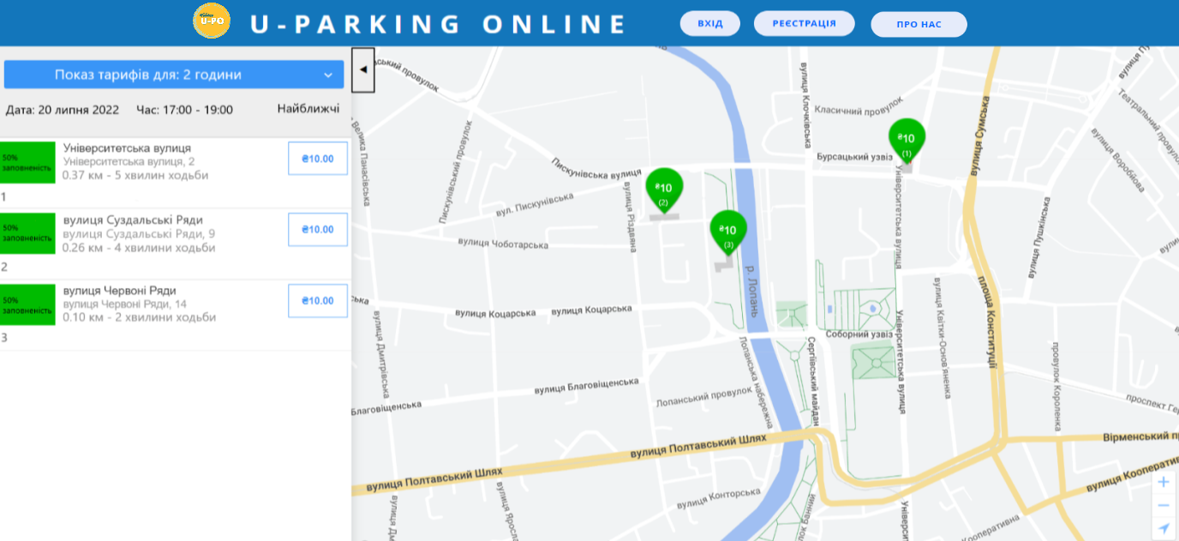
Результати прототипування
На головній сторінці сайту відображається форма пошуку.
Після заповнення полів, з'являється сторінка результатів пошуку парковок.

Slide 15
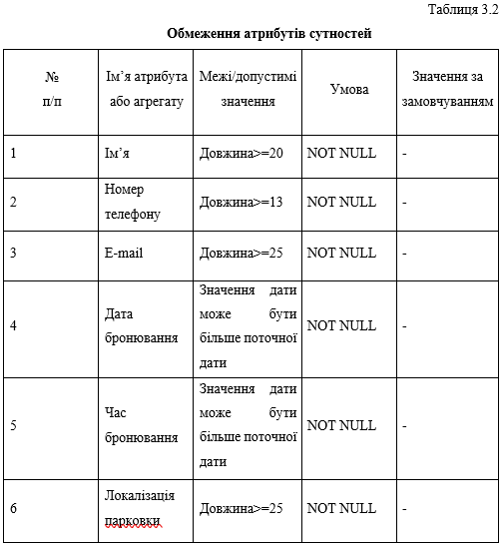
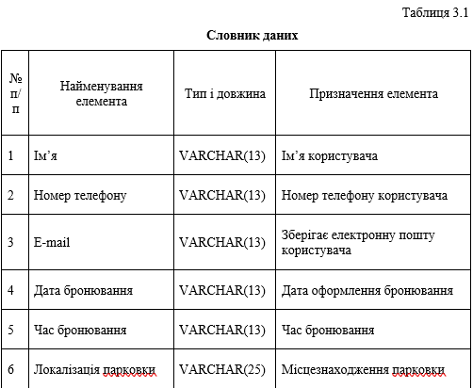
Концептуальне інфологічне проектування
В ході концептуального інфологічного проектування було створено словник даних та сформовано обмеження атрибутів сутностей.

Slide 16
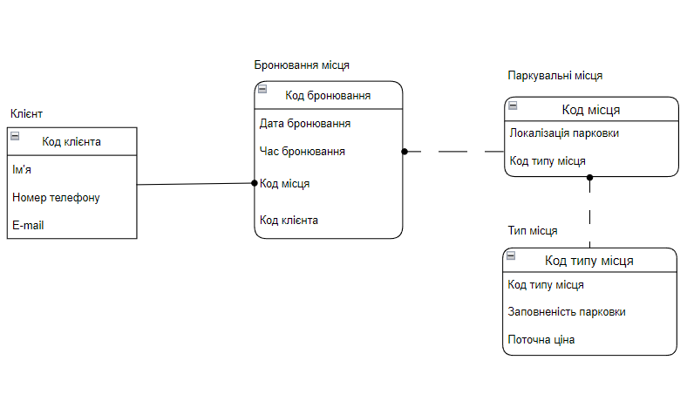
Проектування логічної моделі даних

Slide 17
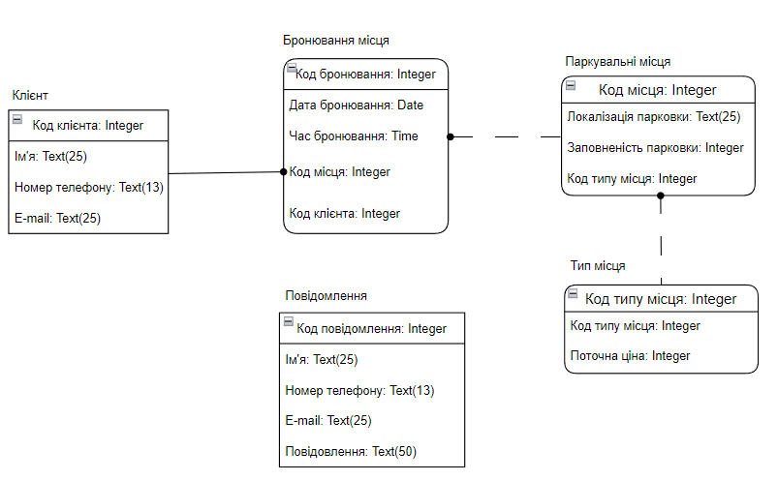
Проектування фізичної моделі даних

Slide 18
ТЕХНІЧНІ РІШЕННЯ

Slide 19
Обґрунтування вибору СУБД
Для виконання роботи було б обрано реляційну СУБД MYSQL.
Обґрунтування вибору програмного забезпечення
Для розробки системи онлайн бронювання паркування для автомобіля була обрана мова програмування PHP.
PHP-це популярна мова програмування, особливо в середовищі веб-розробників.В даний час PHP є одним з лідерів серед серверних мов програмування, що застосовуються для створення динамічних веб-сайтів і веб-додатків. Велика частина коробкових систем управління сайтами написана саме на PHP, мова підтримується переважною більшістю хостинг-провайдерів, мова отримала широке поширення завдяки своїй простоті, швидкості, мультипарадигмальности, багатою функціональності і кроссплатформенности

Slide 20
Висновки
В рамках даного дипломного проєкту було розроблено нову інтелектуальну систему паркування на основі резервування для оптимізації управління паркуванням. Запропоновано легку схему онлайн бронювання для задоволення різних потреб водіїв і постачальників послуг, яка заснована на інформації про паркування в режимі реального часу.

Slide 21
Дякую за увагу!

